Slide 1
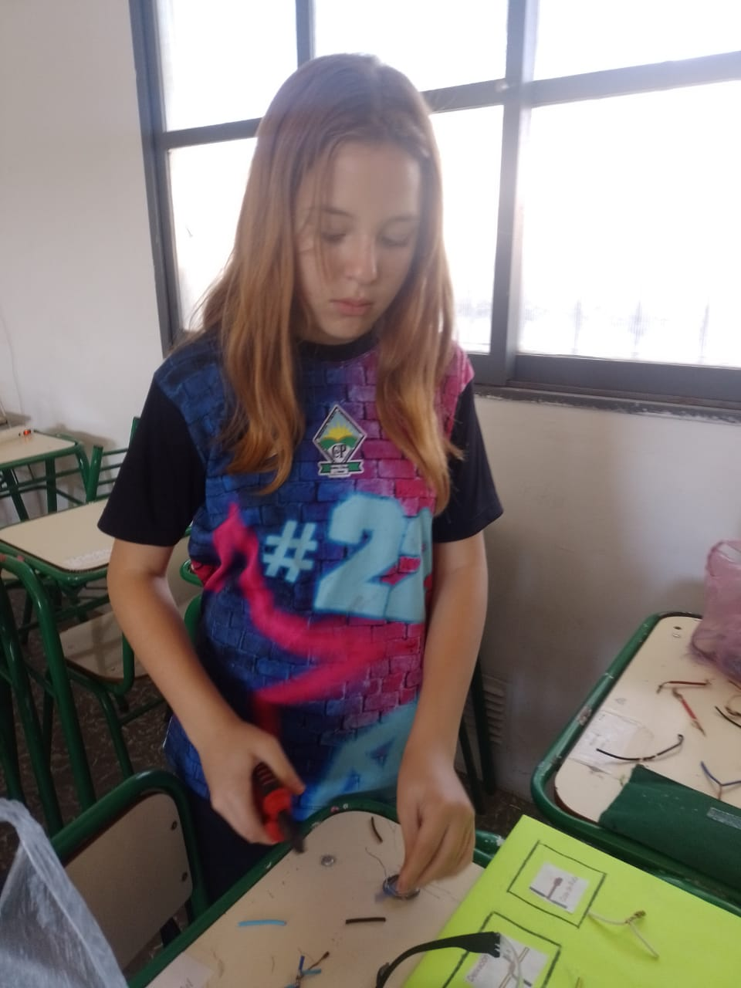
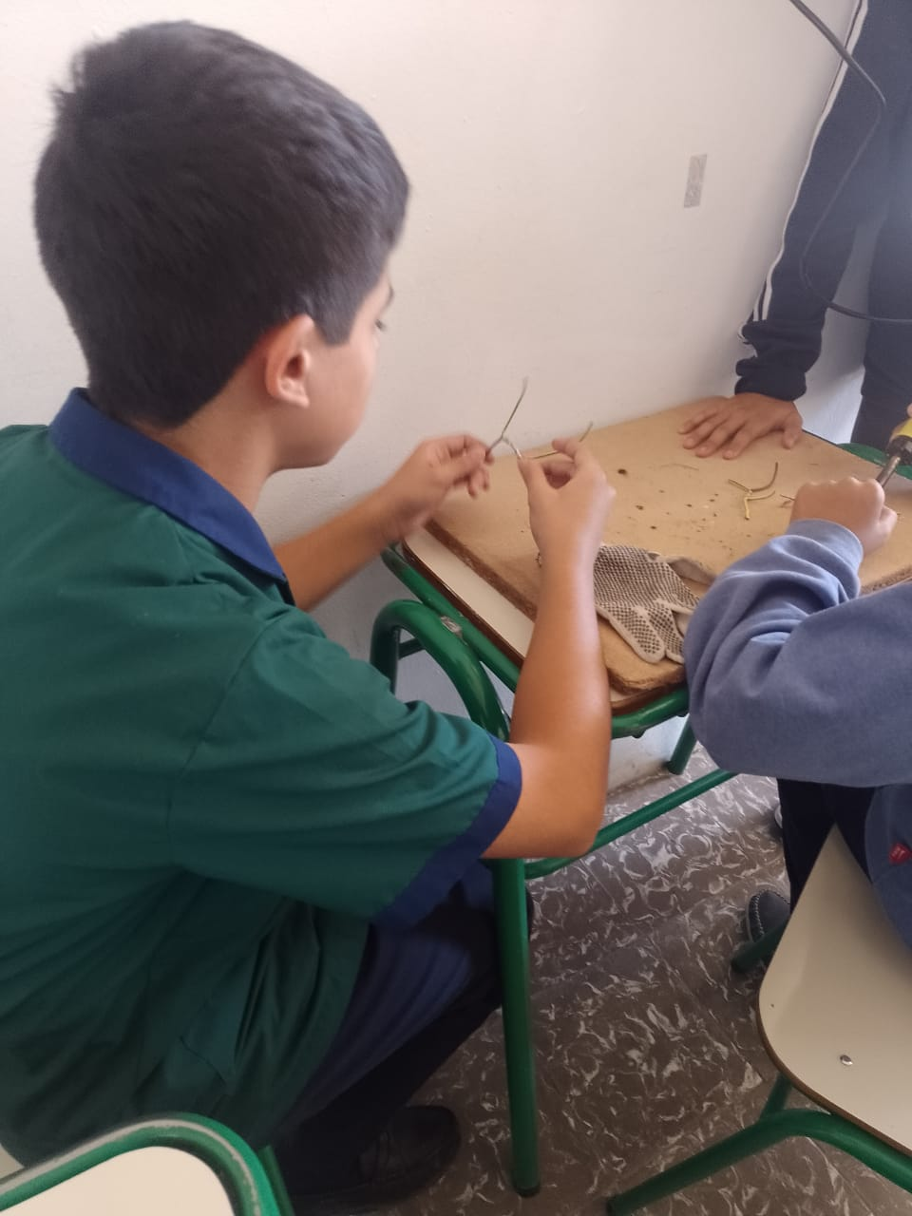
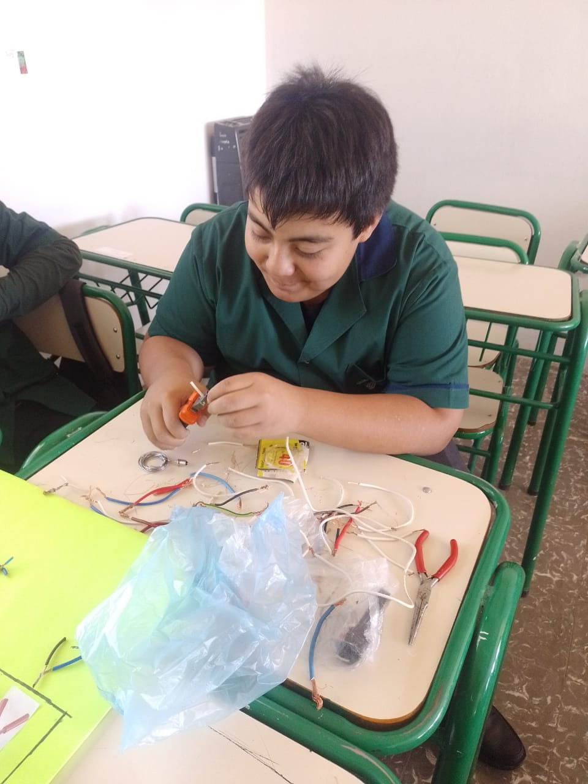
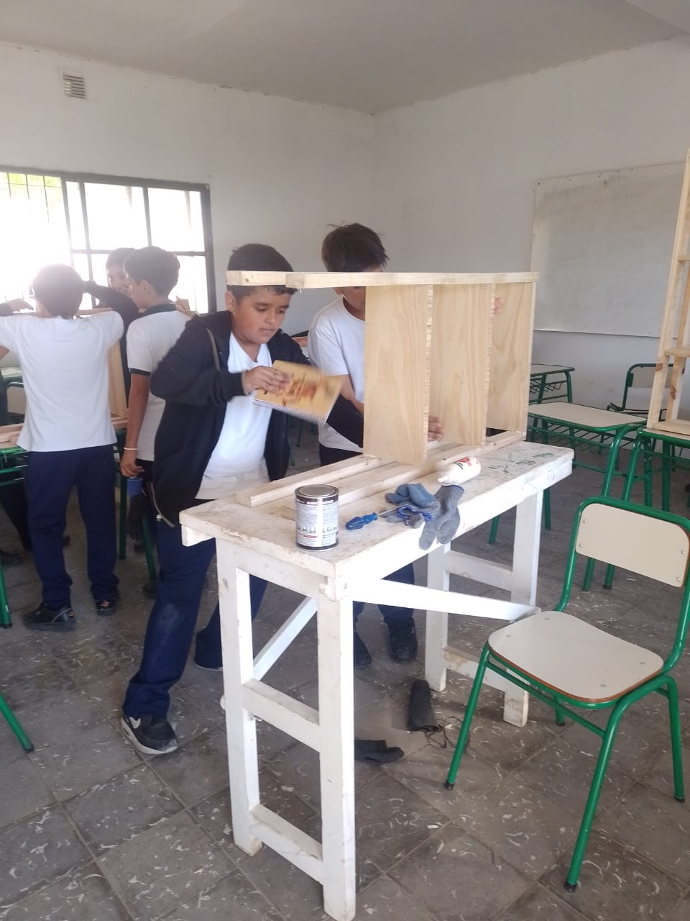
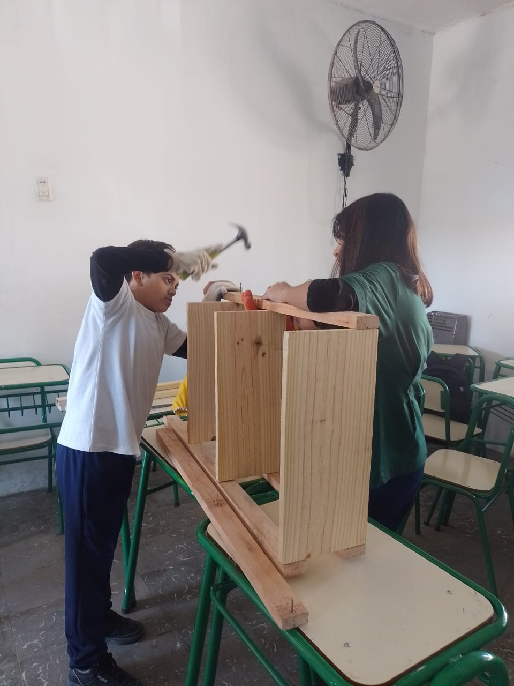
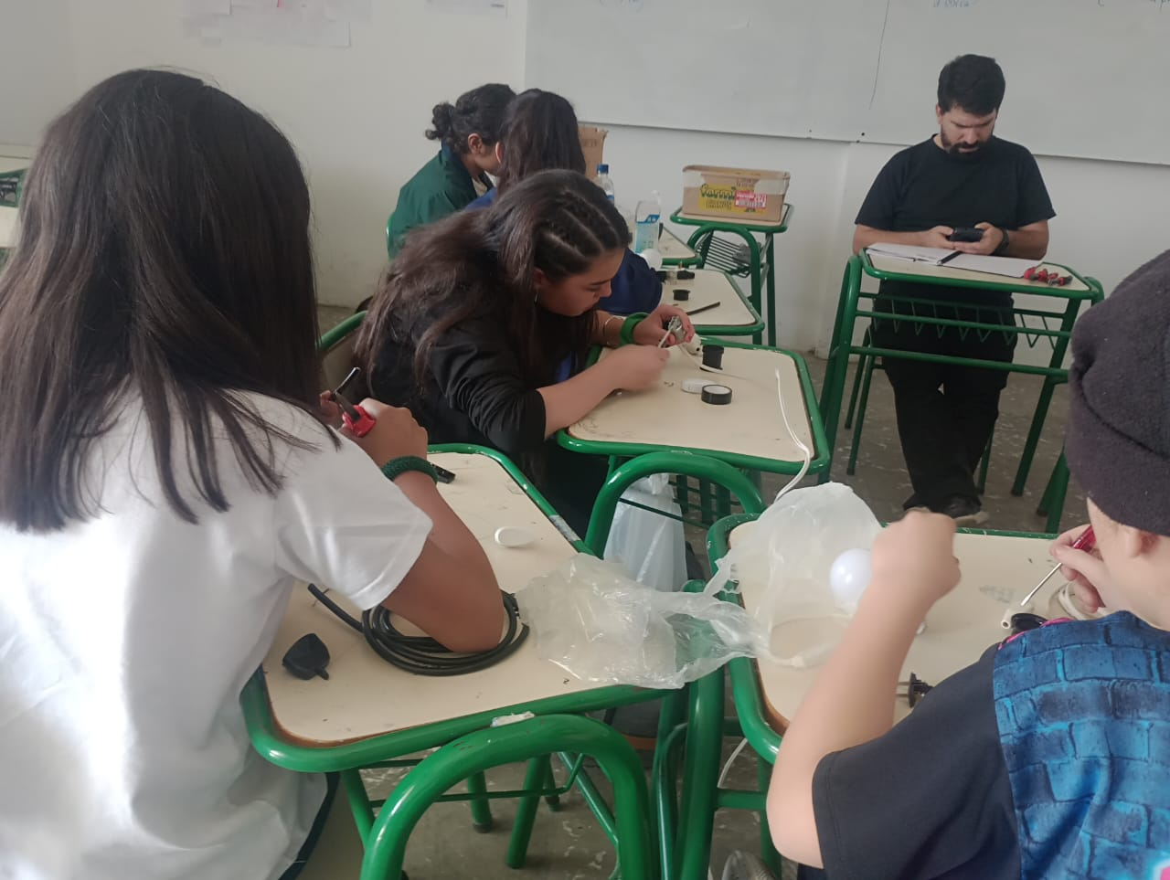
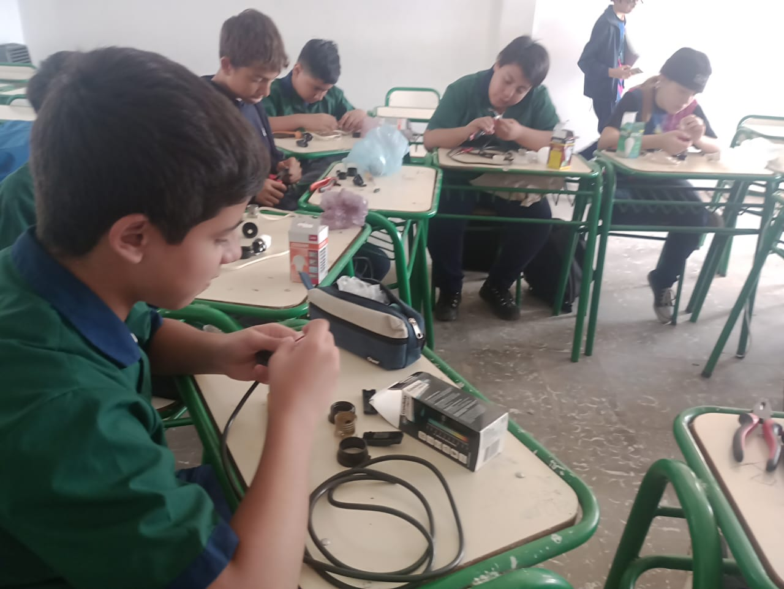
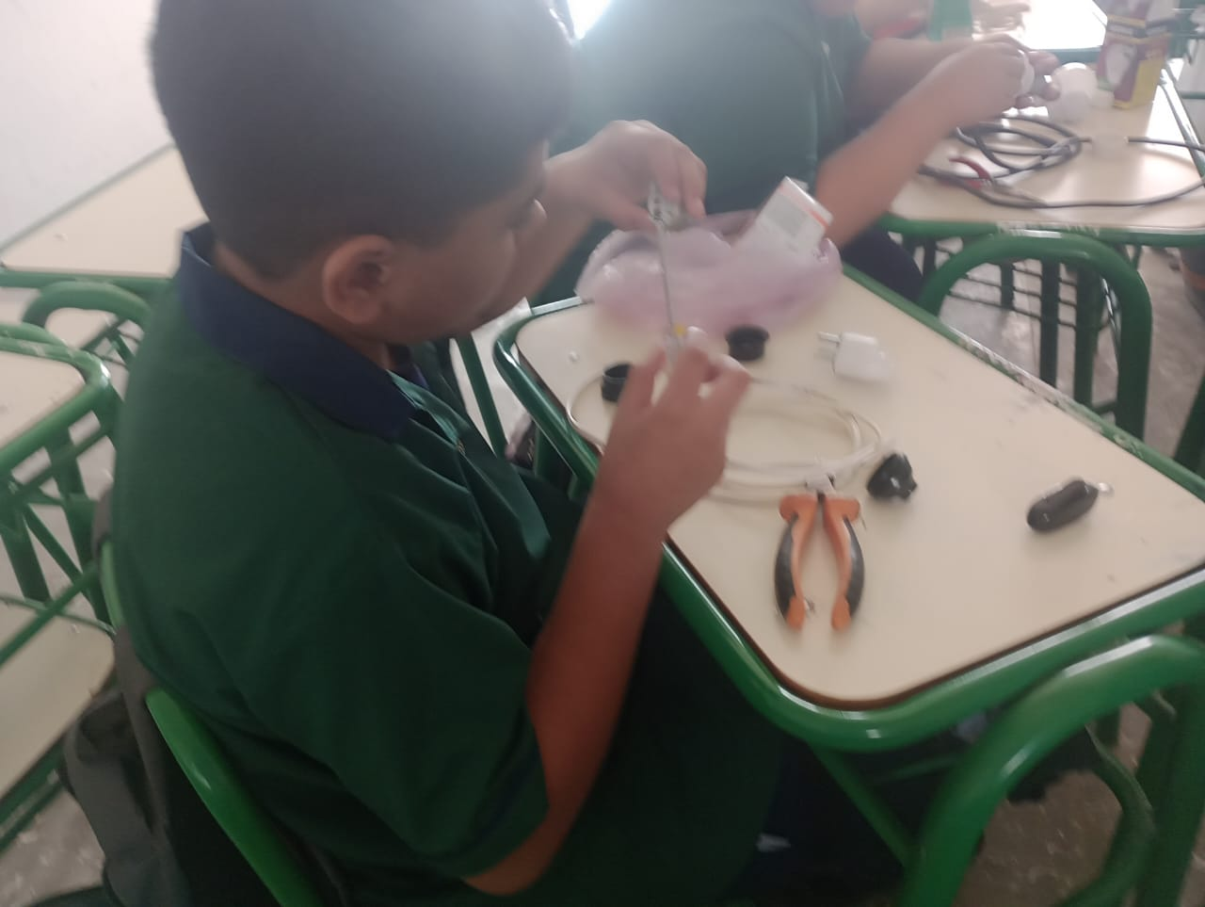
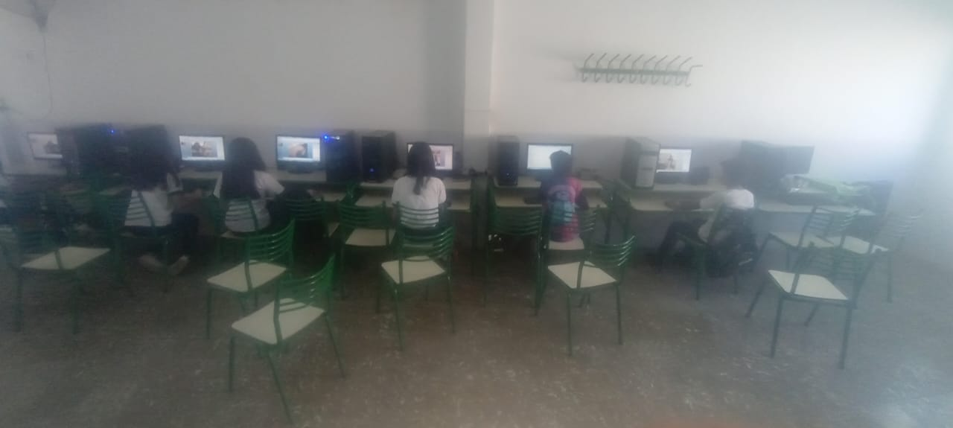



Laboratorio de informática Minería
Profe:andrea gomez
1°A Isaías Vargas
(Taller de Electricidad)
(Laboratorio de Informática)
(Taller de herramientas)

Slide 2
El laboratorio de informática es un instrumento para la práctica de programas
de informática, tales como Excel, Word, Power Point, Scracht, Canva, etc.
Es un espacio para estudiar, experimentar y aprender el funcionamiento de la PC y los programas de informática y
practicar su uso.
Máquina electrónica capaz de almacenar información y tratarla automáticamente mediante operaciones matemáticas y lógicas controladas por programas informáticos.
Laboratorio de informática

Slide 3
Taller de Electricidad
Forma de energía que produce efectos luminosos, mecánicos, caloríficos, químicos, etc.

Slide 4
Taller de herramientas universales
En este taller se aprende sobre el manejo y tipo de herramientas.
Aquí se realizó una estantería de 4 niveles.
Instrumento, generalmente de hierro o acero, que sirve para hacer o reparar algo y que se usa con las manos.

